Slide 1

品管圈QCC推动实务
主讲人 : 许连钦

Slide 2
讲师简介 : 许连钦
現任 :
联硕企业管理有限公司 总裁•首席讲师
学历 ：
国立台湾师范大学工业教育系
国立政治大学企业经理高级班
美国纽波顿大学MBA专题研究
经历 ：
•先锋企业管理发展中心总经理
• 北京时代光华教育发展有限公司 特聘高级讲师
•台湾松下电器公司人才开发、制造管理、项目企划资深经理
•台湾提案改善协会秘书长
台湾品质学会QRG委员
•台湾生产力中心TQM顾问师班、厂长班特聘讲师

Slide 3
讲师简介 : 许连钦
经历 ：
财团法人中卫发展中心特聘企业经营辅导顾问师
中华创造学会创造力系列专题讲座主讲
行政院青辅会企管班讲师
台湾职业训练局企业训练辅导团顾问
财团法人医院评鉴暨医疗品质策进会委员
授课及辅导厂商 ：
富士康科技( 鸿海集团) 、达丰电子 ( 广达集团 ) 、裕元鞋业( 宝成集团 ) 、中达电子( 台达电 ) 、光宝电子、伟易达电子、权智集团、富港电子、富阳电子、信泰光学、仁宝电子、仁宝电脑、德永佳纺织、华科电子、昆达电子、顺达电脑、诚达鞋业集团、华兴电器、广日电梯、微盟电子( 微星 )、中山伟立、富茂集团、沪士电子、达方电子、健鼎电子、台积电、联华电子、旺宏电子、、TCL(无锡)、万士达、精成集团、博建电声、展翰铝制品、朝贵电子、和发电子…等500多家企业,口碑深受肯定。

Slide 4
课 程 大 纲
一、有关「品管圈」的讨论？！
二、何谓品管圈活动？
三、为何要导入品管圈活动—品管圈的信心在哪里？
四、品管圈活动的基本概念
五、品管圈活动的基本精神
六、品管圈活动的要领
七、品管圈活动的目标
八、品管圈活动成果的评诂
九、品管圈活动导入的步骤
十、品管圈QCC的营运方法
十一、生产绩效的评估
十二、QCC解决问题的步骤与方法—QC STORY

Slide 5
课 程 大 纲
十三、问题解决型 QC STORY 另一面貌
十四、问题解决型 QC STORY 案例演练
十五、QC 手法的活用
十六、提升 TQM 的核心品质思维
十七、顾客导向的思维
十八、依据事实管理，根据数字说话
十九、转动 PDCA，提升竞争实力
二十、团队合作，共创双赢未来
二十一、QCC 推行成功关键因素
二十二、“成功方程式”其实很简单
二十三、结语（Q＆A）

Slide 6
一、有关「品管圈」的讨论?！
？
请问导入品管圈 QCC 对公司有何好处?
利用脑力记录法分组演练 · 发表

Slide 7
二、何谓品管圈活动
同一工作现场的人员
自动自发的进行
品质管理活动
品管圈是
所组成的小组
谓之品管圈( QC CIRCLE )
作为全面品质管理活动的一环
在自我启发、相互启发的原則下
活用各种统计方法
以全员參加方式
持续不断的进行
维实及改善自己工作现场的活动
谓之品管圈活动
这些小组

Slide 8
◆ 品管圈QCC是什么？
1. 相同的 组织 / 工作性质 / 工作场所 编成的小组。
2. 定期 / 不定期 的集会(脑力激荡会议)。
3. 活用各种手法( QC、IE、VA / VE、事务合理化 etc)。
4. 具有 自我启发 / 相互启发 的自主挑战精神。
5. 持续不断的进行 维实 / 改善 的工作 (PDCA)。
6. 目的为改善企业体质、繁荣企业。

Slide 9
三、为何要导入品管圈活动
—— 品管圈的信心在哪里?
1. 日本能，美国为何不能 ? !
2. 日本管理的危机 ? !
3. 不可忽视的 20%

Slide 10
3-1 日本能，美国为何不能? !
1980年 美国NBC报导
高阶层
中阶层
基 层
（劳力 + 脑力智慧）

Slide 11
3-2 日本管理的危机? !
终身雇用
协调决策
人才轮调
年功敘薪
重视人际
……
生产管理
生产力 / ROBOT
品管圈
改善提案

Slide 12

3-3 不可忽视的 20%
区 分 | 品质责任 | 美 国 | 日 本
管理层 | 80% | 75 | 74
现 场 | 20% | 5 | 10~15
总 计 | 100% | 80 | 85

Slide 13
四、 品管圈活动的基本概念
品管圈的精神
品管圈的作法
尊重人性
自动自发
建立光明愉快的现场
自我启发
发挥人的能力
全员参与
开发无限的脑力资源
全员发言
改善企业体质
相互启发
繁荣企业
自己的工作现场
品 管 圈 的 目 标
提高现场水准
提高现场士气
提高品質意识
提高问题意识
提高改善意识
现场成为品管重心

Slide 14

五、品管圈活动的基本精神
1. 尊重人性，建立光明愉快的工作现场。
2. 发挥人的能力，开发无限的脑力资源。
3. 改善企业体质，繁荣企业。

Slide 15

◆ 同洲电子的企业文化（价值观）
客户第一
阳光沟通 团队协作
拥抱变化 学习成长

Slide 16

QCC基本精神<1>
尊重人性，建立光明愉快的工作现场

Slide 17
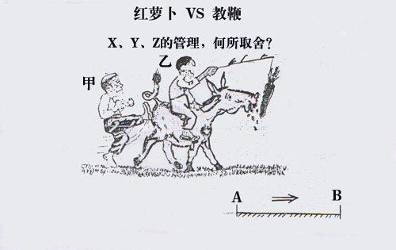
5-1 XYZ 的管理，何所取舍?!
红萝卜 vs. 教鞭

Slide 18
5-2 MASLOW 人类需求层次论
自我
实现
需求
．发挥自己的能力
．自信心、自尊心、知识欲
受尊重需求
．受认可、肯定、尊敬
社会性需求
．团体 、友情、爱情
安 全 的 需 求
．保护自己，免于危险
生 理 的 需 求
．衣、食、住、行需求

Slide 19
5-3 经理与员工认知的差距
◆ 经理认为员工的需要
1 好的待遇 5
2 工作的安全性 4
3 升迁与成長 6
4 好的工作环境 7
5 有兴趣的工作 1
6 技术的训练 10
7 对员工的忠实 8
8 赞赏员工的成就 2
9 赞助员工的私事 9
10 归属感 3
◆ 员工真正的需要

Slide 20
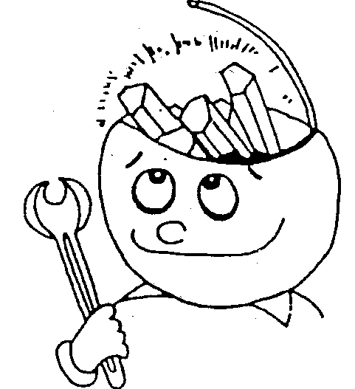
QCC基本精神<2>
发挥人的能力，开发无限的脑力资源

Slide 21
5-4 世界上最大的处女地何在?
1/10活动
1000 亿脑细胞
9/10休息

Slide 22
5-5 脑力激荡法(BRAIN STORMING)
四大原则
1. 不可批评
2. 自由联想
3. 构想愈多愈好
4. 欢迎搭便车

Slide 23
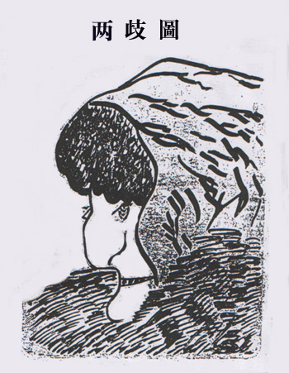
5-6 两歧图: 集思广益

Slide 24
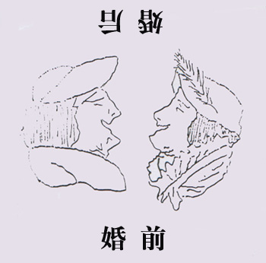
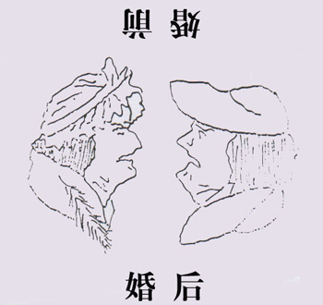
5-7 婚前婚后 : 愛情和面包

Slide 25

QCC基本精神<3>
改善企业体质，繁荣企业

Slide 26
5-8 改善提案 VS. 品管圈
改善提案(结果) | QCC (过程)
．纯改善 ．临时性 ．个人或团体 ．成果较不可预期 | ．改善⊕管理(PDCA) ．计划性、持续性 ．圈/小组/小团队 ．成果可预期
※ 若要获得丰硕的改善提案成果，则务必
重视QCC平时的努力过程。

Slide 27
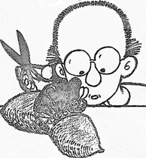
5-9 过程与结果，孰轻? 孰重?
毛毛虫
茧
蝶
(蛹)
突 破

Slide 28
六、品管圈活动的要领
1. 自动自发
自主性
2. 自我启发
追求卓越
3. 全员参与
圈內全员
4. 全员发言
脑力激荡法
5. 相互启发
发表会、交流会

Slide 29
七、品管圈活动的目标
提高品质意识
提高问题意识
提高改善意识
提高现场士气
提高改善能力
提高现场水准
品质提升
成本降低
效率提高
.
.
.
直接目标
间接目标
(因)
(果)

Slide 30
7-1 软实力 VS. 硬实力
软实力
·全员素质能力 ·团队凝聚力 ·团队协作力 ·团队自主性 ·团队士气 ·解决问题能力
硬实力
·产品 ·服务 ·品质 ·成本 ·效率 ·利润
..
..
(无形)
(有形)

Slide 31

7-2 丰田生产制度的冰山模型
看板
图表
作业小组
6S
安灯
标语
工作团队
价值流程图
…
文化变革：
使员工投入持续改善
透过丰田模式以杜绝浪费

Slide 32

八、品管圈活动成果的评估
品质方面
成本方面
产量、效率方面 etc
1. 有形成果
品质意识
问题意识
团队精神 / 士气
改善能力
其 他
2. 无形成果

Slide 33

九、品管圈活动导入的步骤
1. 动机
2. 使高阶层充分了解
3. 教育训练
4. 举行发表会
5. 成立品管圈推行委员会
6. 选派数名委员参加厂外活动
7. 拟定推行草案
8. 成立先锋圈—全厂
9. 举办厂內发表会
10. 制定推行章程
11. 正式推行

Slide 34
9-1 品管圈推行机构
总经理
品管圈委员会
品管圈总部
XX部
XX部
XX部
XX部
推行机能別管理
品管圈推行小組
提案改善小組
标准化小組
教育训练小組
..
部 门 別 管 理

Slide 35
9-2 品管圈推行组织
总经理
推行小组
品管圈委员会
提案小组
品管圈总部
标准化小组
教育训练小组
XX部
XX部
XX部
XX部
XX部
QMU会议
QMU干事
XX课
XX课
XX课
圈长会议
品管圈活动
课务干事
班 长
品管圈
○○○○○

Slide 36
◆ 方针管理 VS. 四头马车
CEO
CEO
经营层
管理层
A P
C D
A P
C D
基层

Slide 37

9-3 品管圈推行章程纲要
1.推行目的与宗旨
2.组织与职责
3.圈的组成与登记
4.活动范围题目选定与确认
5.活动原则
6.辅导方式
7.活动经费
8.评价与考核
9.发表会的进行与奖励
10.厂內外交流活动
11.品管圈与标准化、改善提案之配合

Slide 38
十、品管圈QCC的营运方法
奖 励
交流 / 标杆学习
调 整
支 援
组圈
登记
题目选定
上级确认
A
P
C
D
查核
评价
发表会
活动实施
教育训练
座谈
辅导

Slide 39
◆ QCC营运的基本步骤
品管圈的编组
品管圈的登记
厂內登记卡
全国品管圈总部登记
把握问题点
问题点一览表
活动题目的认可
拟定活动计划
活动计划书
实 施
圈 会
朝会、晚会
时间內活动
开会记录
所属课长、主管了解进行状况，在活动中给予指导、协助。
查 检
活动成果报告书
中间查检
实绩查检
成果的确认
发表会
改善措施

Slide 40

10-1 QCC 编组的原則
1.建 制 相 同
2.工作场所相同
3.工作性质相同
4.人数以4～8人
（10人以内）

Slide 41
◆ 品管圈编组（例）
组 长
班 长
班 长
班 长
班 长
班 长
○ ○ ○
品管圈

Slide 42
◆ 品管圈编组（例）
组 长
班 长
班 长
班 长
班 长
○ ○ ○ ○ ○ ○ ○ ○ ○
品管圈
品管圈

Slide 43
10-2 QCC题目选定的原则
1．上司经常要求的事项
2．顾客(后作程)经常抱怨的问题
3．经常发生或困扰的问题
4．经常发生的项目
例如；
品质－不良率多、变异大。
效率－工時、运转率、达成率低等。
成本－废料高、修理工时多。
安全－事故发生件数多。

Slide 44

10-3 QCC活动的实施—圈会
1.改善活动的圈会
工作时间外的定期活动
配合 QC STORY 步骤
2.日常管理的圈会
朝会的时间
3.启发学习的圈会
待料或生产变更的空档时间
4.增进感情的圈会
郊遊、聚餐、卡拉OK..

Slide 45
10-4 QCC的教育训练
第一阶段
:
品管圈管理干部讲座
第二阶段
:
品管圈活动实际演练法

Slide 46

10-5 QCC管理干部培训
1. 目 的
① 管理干部对品管圈活动的成敗，具有关键的重大影响。
② 灌输正确的观念和推行手法，进而产生推动的热忱。
2. 內容(时数9-12小时)
① 品管圈活动基本概念
② 品管圈活动导入及营运
③ 品管圈活动实际演练法
④ 品管圈案例介绍与综合讨论

Slide 47

10-6 QCC实际演练法
第1周
:
成立品管圈，决定圈名、圈长 — 品管圈登记。
第2周
:
提出现场问题点决定活动主题。
第3周
:
把握影响问题点的要因。
第4周
:
观察现场收集数据把握事实。
第5周
:
把握现状设定活动目标值。
第6周
:
把握影响问题点的重要要因。

Slide 48

10-6 QCC实际演练法
第7周
:
提出解决问题的对策
第8周
:
对策实施的效果确认
第9周
:
对策实施改善提案
第10周
:
标准化
第11周
:
成果比较整理成果报告书
第12周
:
发表与交流

Slide 49
10-7 QCC活动的查核
重视平时活动考核
与日常管理相连结
1. 每周查检
圈会记录
2. 每月查检
圈会次数
圈会参与率
圈会发言率
进度延迟率
标准书修订件数 ……
3. 每单元查检
发表会

Slide 50
10-8 QCC活动的评价
1. 圈长自我评价
2. 品管圈活动评价表(P-D-C-A)
3. 改善提案的评价
4. 单元成果发表的评价
5. 年间活动的评价
6. 品管圈成果发表大会评价

Slide 51
◆ 品管圈大会发表评价表
厂名:
圈名:
项目 | 评 价 点 | 评 级
 |  | NO | A | B | C | D | E
题目 选定 | 题目选定是否恰当 | 1
 | 评价特性是否合适 | 2
解析 过程 | 要因分析是否充分确定 | 3
 | 必要数据是否齐全 | 4
 | 是否活用品管技巧解析问题 | 5
 | 是否完全掌握影响问题点重要要因 | 6
对策 实施 | 是否根据解析结果提出对策 | 7
 | 对策方法是否具体可行 | 8
 | 对策是否具创意，充分发挥脑力资源 | 9
 | 对策实施努力程度 | 10
效果 确认 | 效果有无确认 | 11
 | 有无改善前后的比较 | 12
效果 维持 | 有效对策是否合理订立标准 | 13
 | 改善效果有无充分维持 | 14
计划 | 下期活动计划是否明确订立 | 15
发表 | 图表、发表、交流是否得当 | 16
合 计
评审签名:

Slide 52
10-9 为何要举办发表會、交流会
透过有系统的资料整理
1
体会解决问题的步骤
透过成果的发表、交流
2
提升成就动机、荣誉感、士气
透过相互观摩、学习
3
自我启发、相互启发
透过评审讲评
4
了解自己的优点、缺点
PDCA 转动、提升水准

Slide 53

10-10 QCC活动的表扬
1. 活动题目解决表扬
单元完成报告书
2. 成果发表奖
特优、优秀、努力奖
3. 年间活动奖
金奖、银奖、铜奖

Slide 54

十一、生产绩效的评估

Slide 55
11-1 生产绩效的管理
生产绩效的涵盖面
1.生产力绩效（Productivity）
2.品质绩效（Quality）
3.成本绩效（Cost）
4.时效绩效（Time）
5.安全绩效（Safety）
6.行为绩效（ Attitude ）
设法将绩效目标转化成可衡量之数字，
才能评估好或坏。

Slide 56
11-2 现场管理的五大任务—QCDSM
基本目的
管理项目
查检项目
(K级)
(L级)
5M1E
利
润
Q/品质
C/成本
D/交期
S/安全
M/员工士气
Man/作业者
Machine/机器
Material/材料
Method/方法
Measurement/量测
Environment/环境

Slide 57
11-3 制程 与 5M1E
制程=人 + 设备 + 材料 + 环境
(Man) (Machine) (Material) (Environment)
操作方法
测定
(Method)
(Measurement)

Slide 58
11-4 工作管理的三个层次
维实、改善与改革
D
领先
P
维实
D
C
A改善
P
维实
改革
D
C
D
A改善
稳定
维实
改革
P
C
P
维实
C
A改善
A改善

Slide 59
11-4 工作管理的三个层次
维实、改善与改革
维实 维持实力
转动PDCA管理循环，确实依照作业
标准或规定实施作业。
改善 提高一般日常管理的实力
转动PDCA管理循环，当采取再防止措
施时的改变现有作业方法(标准)使效果更好。
改革 提高到达成目标值的实力
进行专案研究，专题改革，品管圈活动，
有突破性的改变作业方法(作程)(系统) ，
达到目标值。

Slide 60

十二、QCC解决问题的步骤与方法
— QC STORY —

Slide 61
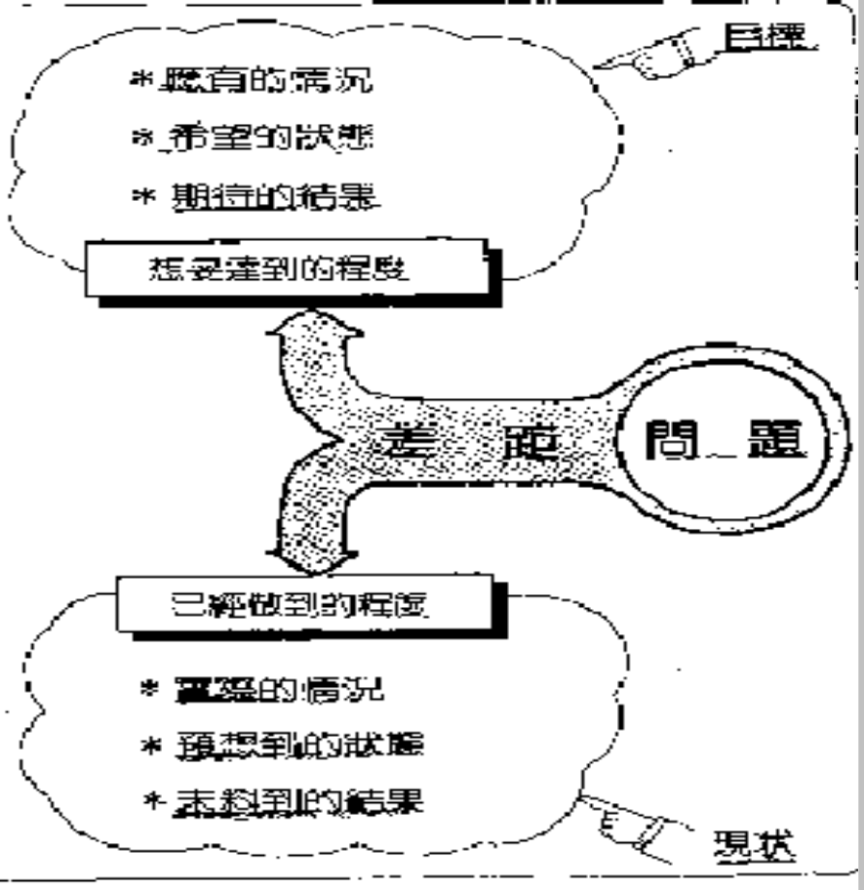
12-1 何谓问题？
所谓问题（Problem)，即是目标与
现状的差距，也是必须解决的事情
应有的情况
希望的状态
期待的结果
目标
想要达到的程度
差距
问题
已经做到的程度
实际的情况
预想到的状态
未料到的结果
现状

Slide 62
12-2 问题结构有如冰山
现象(可感觉、可量测)
问题 处置/应急
一次因
(近因)
治标
n次因
(远因)
治本

Slide 63
12-3 问题发现与解决的三个步骤
3. 解决问题
对 策
对 策
对 策
2. 界定问题
真的吗？
真的吗？
真的吗？
1. 意识问题
为什么？
为什么？
为什么？

Slide 64
12-4 目标与现状的差距
目 标
差
距
问
题
原
因
对
策
现 状

Slide 65
12-5 PETT问题解决型QC STORY
1、提出现场的问题点
2、影响问题点的要因分析－特性要因图
3、了解问题点的事实状况－查检表
4、把握影响问题点的重要要因－柏拉图
5、提出解决问题之对策计划
6、对策之实施
7、效果确认－推移图
8、效果维持－标准化
9、成果比较
10、资料整理、发表会

Slide 66
12-6 QC STORY 的架构与要点
NO. | 步 骤 | 要 点
1 | 课题选定 | ·目标订定 ·活动计划
2 | 问题要因分析 | ·脑力激荡 ·5M1E
3 | 事实查检 | ·查检表设计 ·层别应用
4 | 把握重要要因 | ·重点指向 ·现象/原因分类
5 | 对策思考 | · 5W2H ·愚巧法应用
6 | 对策实施 | ·应急措施 ·永久有效措施
7 | 效果确认 | ·有效性确认 ·提出改善提案
8 | 效果维持 | ·标准化 ·持续落实
9 | 成果评价 | ·改善前后比较 ·有形/无形成果
10 | 发表会 | ·相互观摩学习 ·水平展开

Slide 67
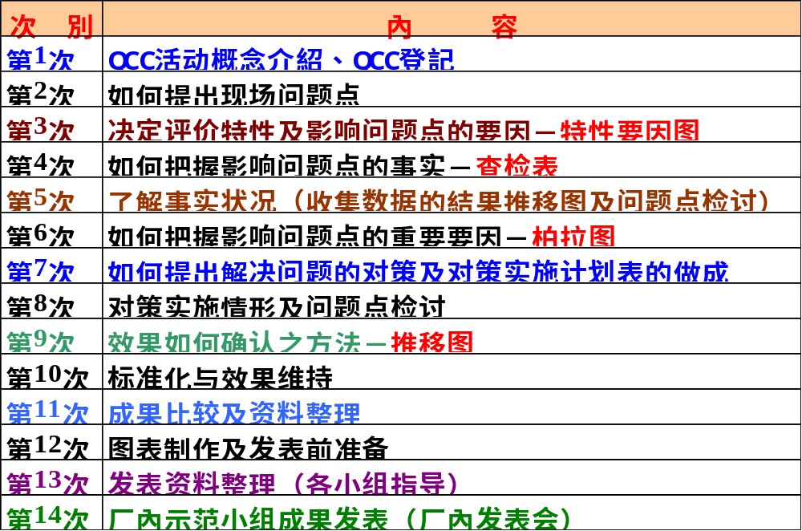
12-7 QCC 活动实际演练法

Slide 68
12-7 QCC活动实际演练法
1、封面设计(乙张)
2、QCC小组介绍：
组 名:
组 长:
组 员:
辅 导 员:
所属单位:
活动期间:
3、前 言：（公司简介、组的动机、组名介绍）
4、主要作也流程简介：（本组活动范围标示）
5、活动题目：
6、选定理由：

Slide 69
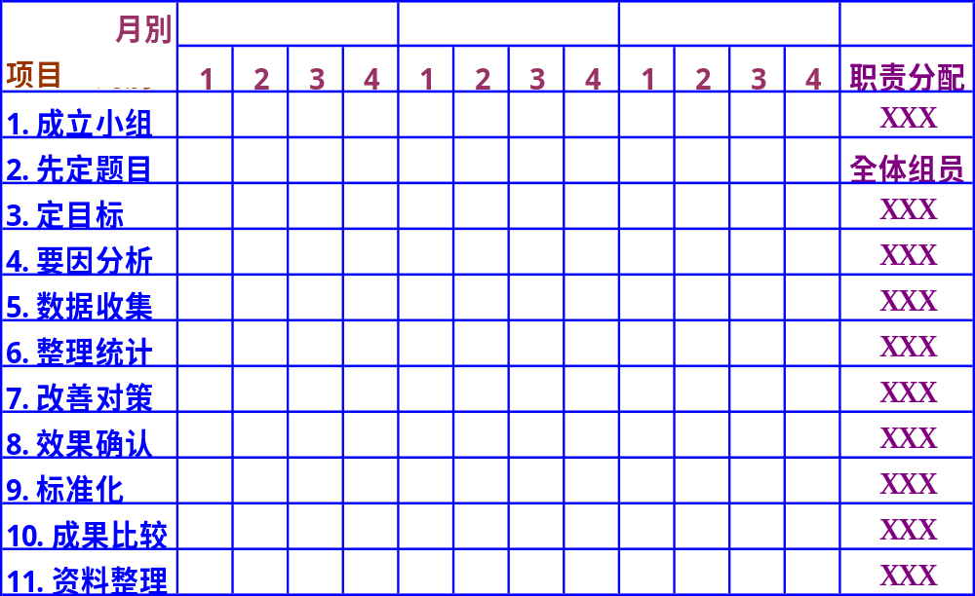
12-7 QCC活动实际演练法
7、活动目标：
8、活动计划表：
计划线 实施线 (參考用)

Slide 70
12-7 QCC活动实际演练法
9、特性要因分析（要因圈选并与查检表项目配合）
10、数据收集：（将所收集之查检表数据列出，数据从查检表设计后 (现状把握)到改善对策提出前并于表下注明）
收集人:
收集期间:
收集周期:
收集时间:
收集方式:
每天检查数亦应于表上表示出。

Slide 71
12-7 QCC活动时间演练法
11、柏拉图分析:
(针对上面所收集之数据作整理分析)
12、改善对策实施计划:
不良项目 | 原因分析 | 对策方法 | 对策评级 |  |  | 提案者 | 实施期限 | 责任者 | 协助者
 |  |  | A | C | E
13、改善对策实施经过与效果:
用条文写出尽量用图标说明原情形及改善，并作每项试行结果之检讨.

Slide 72
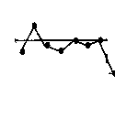
12-7 QCC活动实际演练法
14、总效果确认
总推移图
ＸＸＸ不良率
 | 对策前P₀ = |  |  |  |  |  |  | 对策中P₁= |  |  |  |  |  |  |  |  | 对策后P₂=
日 期
不 良 数
检 查 数
不 良 率

Slide 73
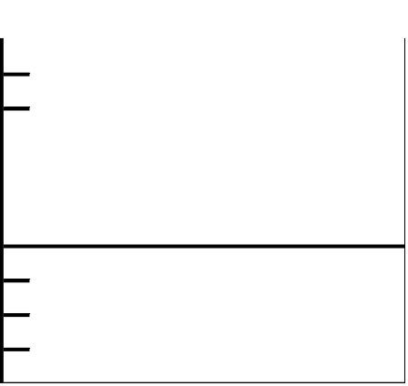

12-7 QCC活动实际演练法
15、成果比较
※ 改善前、后柏拉图比较(收集期间总检查数相同时可用不良数比较，如不相同转换成不良率比较并把统计图列出)
改善前
100%
改善后
检查数：
检查数：
不良率％
不良率％
累积影响度
不良数：
不良数：
改善成果
不良率：
不良率：
100%
0
项目→
0
0
0
（1）有形成果：①不良率由 ××%降至××%。
② · 本期工时节省金额
· 本期不良率节省金额
· 改善费用
· 全年总节省金额
（2）无形成果：

Slide 74

12-7 QCC活动实际演练法
16 、标准化
17、活动甘苦谈
18、下期活动目标（题目）

Slide 75
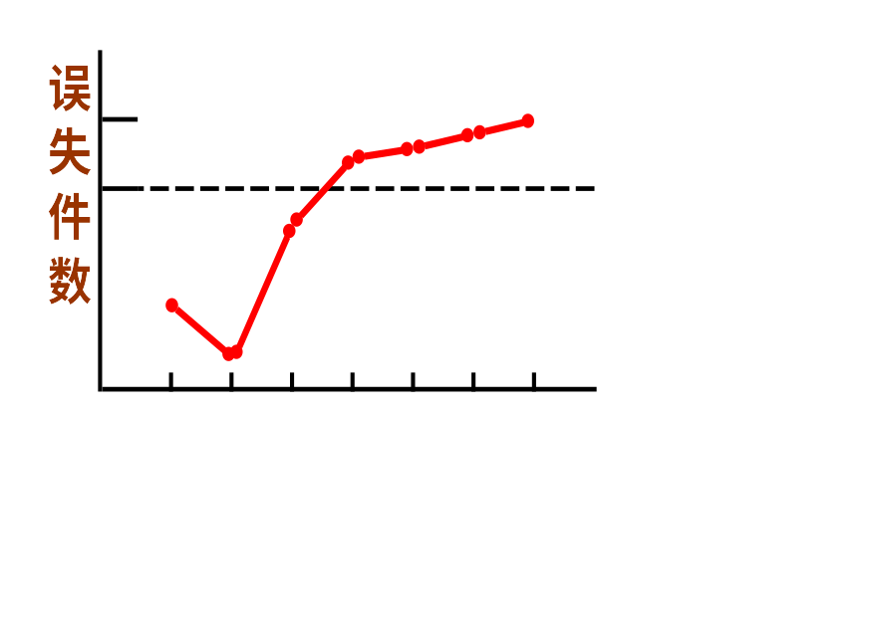
十三、问题解决型QC STORY另一面貌
步骤 | 品管历程 | 说 明 | 使用品管手法（例示）
1 | 选定主题 | ① 列举问题点 ② 集中问题点 ③ 决定主题
2 | 选定主题的 理 由

Slide 76
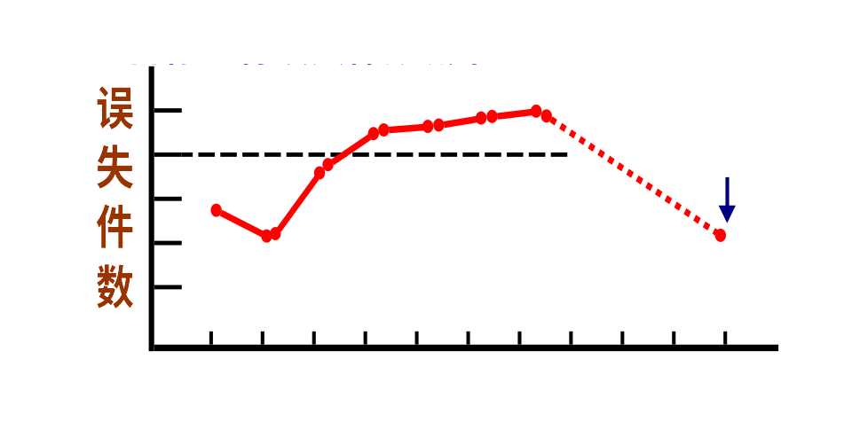
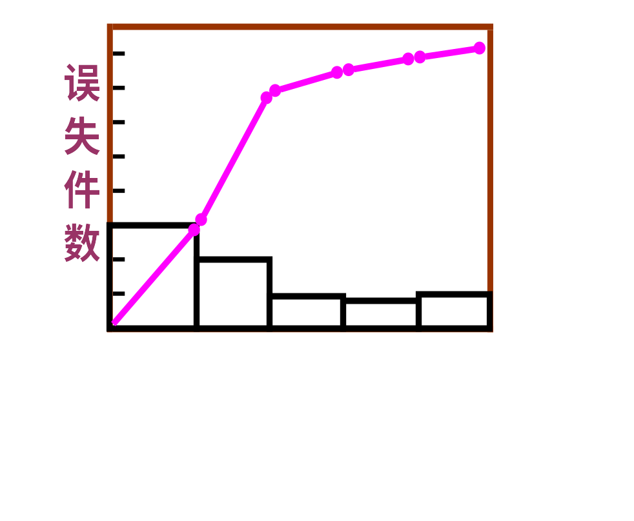
十三、问题解决型QC STORY另一面貌
步骤 | 品管历程 | 说 明 | 使用品管手法（例示）
3 | 现况掌握 | ① 收集事实‧ 数据 ② 决定目标 ③ 拟订活动 计划 ④ 将不良程度 数据层别， 掌握所处 状况。

Slide 77
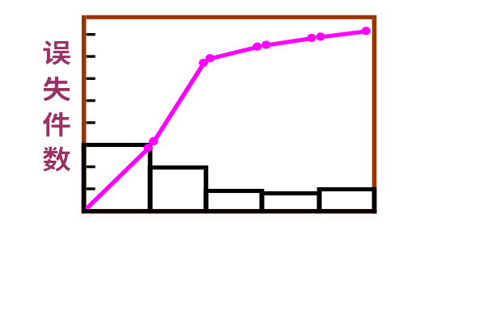
十三、问题解决型QC STORY另一面貌
步骤 | 品管历程 | 说 明 | 使用品管手法（例示）
4 | 解 析 | ① 针对所集中的不良项目画特性要因图找出重要要因。 ② 对要因再画柏拉图调查哪些要因具最大影响。 ③ 有时再将影响较大的要因，部分扩大画成特性要因图，以找出真正的原因。
人
设备
误失项目Ａ
c
d
a
b
材料
方法
c
要因ａ
b
a

Slide 78
十三、问题解决型QC STORY另一面貌
步骤 | 品管历程 | 说 明 | 使用品管手法（例示）
5 | 拟订及 实施对策方案 | ① 以脑力激荡法列举对策方案 ② 对策案的加权评价 ③ 以5W1H制作对策实施表 ④ 实施对策
改善前狀況或问题点 | 要因 | 对策方案
误失项目A 1 2 3 | 要因a 有影响 | ① ② ③
对策实施表
Why | What | Where | Who | When | How
目的 或 要因 | 实施项目 | 场所 | 担任 | 日期 或 时程 | 方法

Slide 79
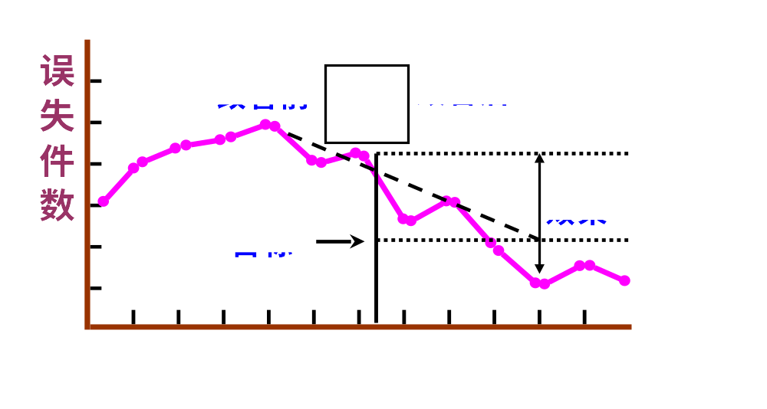
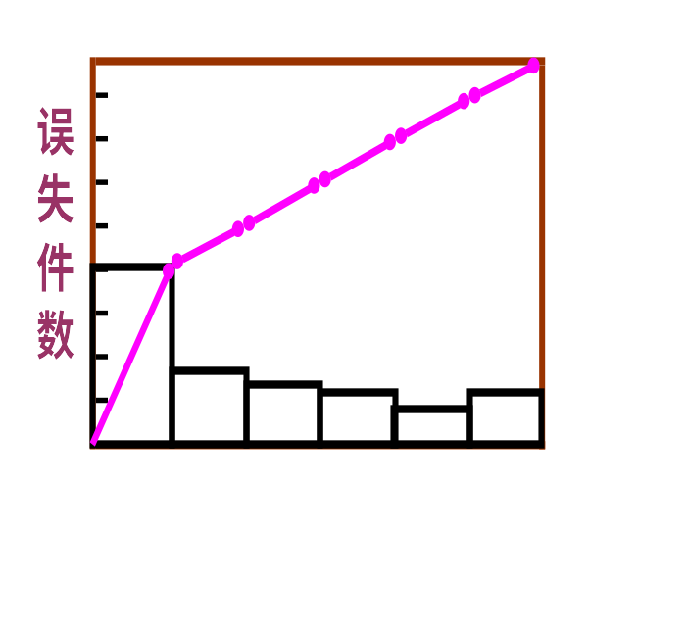
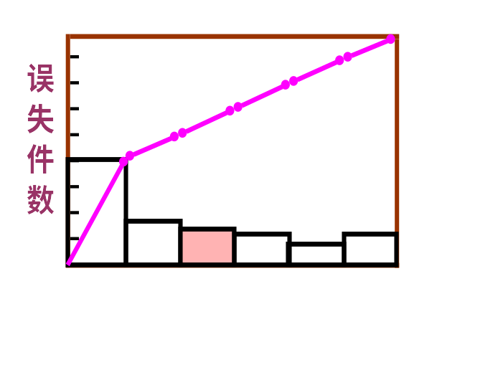
十三、问题解决型QC STORY另一面貌
步骤 | 品管历程 | 说 明 | 使用品管手法（例示）
6 | 确认效果 | ① 比较改善前与改善后 ② 确认所采对策的效果 ③ 未达到时，返回步骤3
改善后

Slide 80
十三、问题解决型QC STORY另一面貌
步骤 | 品管历程 | 说 明 | 使用品管手法（例示）
7 | 标准化 | ① 將有效对策标准化 ② 彻底周知‧ 说服 ③ 调查对后续工程及其他部門的影响 | ◆ 按照步骤进行标准类的 制定、改订、废止 ◆ 实施改善方案时 ，调查是否带來后续工程及其他部门的不便与困扰 ◆ 标准类的制定、改订、废止，须联络其他部门
8 | 管理的 落实 | ① 考虑愚巧法 ② 确立日常 管理 | ◆ 改善輔助工具，將改善方案融入设备、改善系統等 ◆ 以检核表或管理图表追踪

Slide 81
十三、问题解决型QC STORY另一面貌
步骤 | 品管历程 | 说 明 | 使用品管手法（例示）
9 | 剩余问题点及今后的方针 | ① 活动、营运的反省並向今后反映 ② 此次所得效果水平展开至其他部门 | 至步驟1
备注 | ※ 于掌握现状的步骤中进行目标设定的很多。 ※ 步骤9也可將“剩余问题点”及“今后的方針”分別列出。

Slide 82

十四、问题解决型 QC STORY
案例演练

Slide 83
14-1 改善小组介绍
圈名:爱因斯坦圈
圈长:姚绮欣
圈员:黄晓丹、呂宝茵、何寒梅、李彥玲
辅导员:周古虎
所属单位:包裝课
活动期间:2009.2.19—2009.4.28

Slide 84
14-2 前言
本厂生产工业用的碳酸钙粉，供塑胶、橡胶、 涂料、医药使用，其包裝使用的纸袋时常破裂，造成成品损失，同时污染环境，并且有害于人体健康及机械寿命，本圈以“爱因斯坦”命名，希望秉持QCC活动 自动自发、相互启发，研究分析，不断开创脑力资源，以改善工作方法及环境。

Slide 85

14-3 作业程序
原石→粗碎 →粉碎 →分级→
包裝→堆栈 →积存→出货。
虚线格內为本圈之活动范围

Slide 86
14-4 问题点一览表
问题点 | 检 讨
 | 上级指示 | 本圈问题 | 圈员 参与度 | 本期达成可能性 | 重要度
包裝量无法掌握 | △ | ○ | △ | ○ | B
包裝错误 | △ | △ | ○ | ○ | B
包裝纸袋 破裂太多 | ○ | ○ | ○ | ○ | A
环境太乱 | △ | ○ | × | × | C
人员流动率 | △ | × | ○ | × | C

Slide 87

14-5 选定活动主题
防止包装纸袋破裂

Slide 88
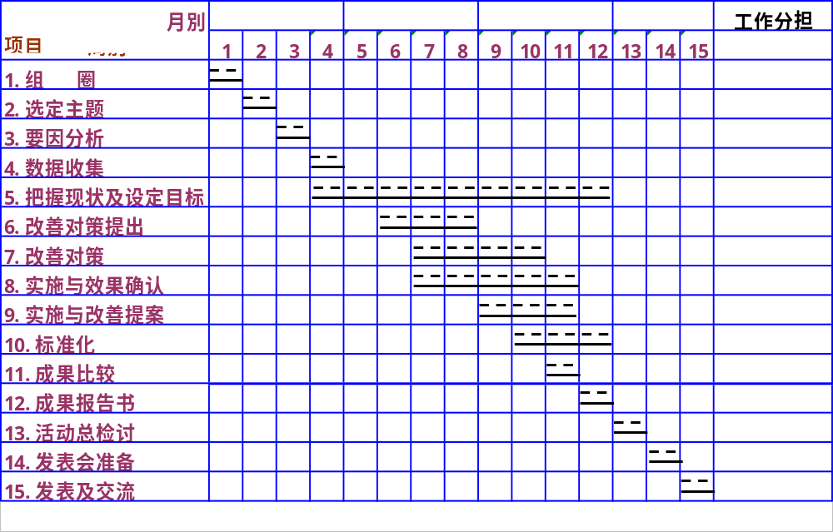
14-6 活动计划表
计划线
实施线

Slide 89
14-7 特性要因图
操作方法
材料
包裝
破裂
驾驶不良
纸袋
插破
风压太大
潮湿
不良
积存
破裂
疏忽
栈板
品质
不齐
搬运
变形
堆栈
捆不牢
为何纸袋会破裂
摔损
故障
漏水
卡车
堆高机
堆栈场
齿太长
太牢
包裝机
其他
腊胀机
设备

Slide 90
14-8 数据收集
 | 2月 |  |  |  |  |  |  |  |  |  | 3月 |  |  |  |  |  | 合计 不良数
 | 19 | 20 | 21 | 22 | 23 | 24 | 25 | 26 | 27 | 28 | 1 | 2 | 3 | 4 | 5 | 6
1.积存时插破 |  |  |  |  |  |  |  |  |  |  |  |  |  |  |  |  | 41
2.包装时破裂 |  |  |  |  |  |  |  |  |  |  |  |  |  |  |  |  | 27
3.堆栈时不齐倾倒 |  |  |  |  |  |  |  |  |  |  |  |  |  |  |  |  | 19
4.纸袋不良 |  |  |  |  |  |  |  |  |  |  |  |  |  |  |  |  | 7
5.搬运时破裂 |  |  |  |  |  |  |  |  |  |  |  |  |  |  |  |  | 7
6.其他 |  |  |  |  |  |  |  |  |  |  |  |  |  |  |  |  | 3
 |  |  |  |  |  |  |  |  |  |  | 3/1
合 计 |  |  |  |  |  |  |  |  |  |  |  |  |  |  |  |  | 104
查检数pcs | 1200 | 3600 | 3600 | 3600 | 1200 | 1200 | 3600 | 1200 | 1200 | 1200 | 3600 | 3600 | 3600 | 3600 | 3600 | 3600 | 43200
破损率% （每100pcs） | 33.5 | 25 | 19.4 | 25 | 16.7 | 33.3 | 22.2 | 25 | 25 | 33.3 | 27.8 | 19.4 | 22.2 | 25 | 19.4 | 27.7 | 24.10%
日期
项目
❍
❒
❐
❒

❍
❑
●
●
❍
⬧
❐
❑
❒
❐
⬧
查检人:呂宝茵、何寒梅 查检期间:二月十九日~三月六日
查检时间:每日11:00~16:30 查检周期:每日一次
查检总数:43200pcs □查检方式:全检
记录方式:

Slide 91
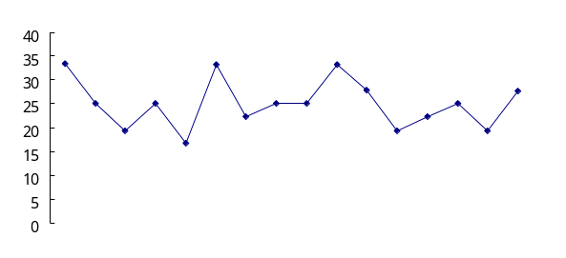
14-9 现状把握
包裝破裂数
19
20
21
22
23
24
25
26
27
28
3/1
2
3
4
5
6

Slide 92

14-10 活动目标
活动目标:由目前的 24.1% 降到 12%

Slide 93
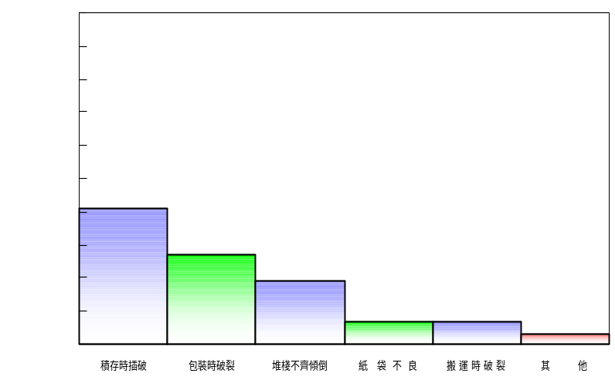
14-11 柏拉图分析
包装破裂柏拉图
查检期间：2/19-3/6 检验总数：43200PCS
不良 项目 | 破损数（PC） | 破损率（每100PCS） | 累积破损率% | 影响度% | 累积影响度%
积存时插破 | 41 | 9.5 | 9.5 | 39 | 39
包装时破裂 | 27 | 6.3 | 15.8 | 26 | 65
堆栈不齐倾倒 | 19 | 4.4 | 20.2 | 18 | 83
纸袋不良 | 7 | 1.6 | 21.8 | 7 | 90
运押时破裂 | 7 | 1.6 | 23.4 | 7 | 97
其他 | 3 | 0.7 | 24.1 | 3 | 100
合计 | 104 | 24.1 |  | 100
破损率（ ) ％
100%
累
计
影
响
度
83%
100
PCS

Slide 94
14-12 改善对策实施计划
不良 项目 | 原因分析 | 对策方法 | 对策評评级 |  |  | 提案人 | 实施 期限 | 负责人
 |  |  | A | C | E
1.积存 时插破 | 1-1 驾驶技术不熟 速度过快 | 1-1-1 举办驾驶专业训练 |  | ✓ |  | 李彥玲 | 3/7~3/15 | 李彥玲
 |  | 1-1-2 速度限10KM/HR | ✓
 | 1-2 堆栈距离太小 | 1-2-1 堆栈距离由原有10公分 加大至25公分 | ✓ |  |  | 何寒梅 | 3/7起 | 呂宝茵
 |  | 1-2-2 在仓库地面画黃线 | ✓
2.包裝 时插破 | 2-1 膨胀管紧定 不良 | 2-1-1 改良紧定裝置 |  | ✓ |  | 呂暴茵 | 3/15 | 何寒梅
 | 2-2 操作条件未 固定风压过大 | 2-2-1 设立标准操作确实遵行 | ✓ |  |  | 黃晓丹 | 3/7~3/15 | 黃晓丹
 | 2-3 疏忽 | 2-3-1 统计破袋数,提高警觉 | ✓
3.堆栈不齐倾倒 | 3-1 人工操作费力 且误差较大 | 3-1-1 改用自动堆棧作业后当 能平坦整齐 |  | ✓ |  | 黃晓丹 | 3/12~3/15 | 黃晓丹
 |  | 3-1-2 未修改前尽力矫正作业 之缺失 |  | ✓ |  | 呂寶茵 | 3/12起 | 呂宝茵

Slide 95

14-13 实施经过

Slide 96
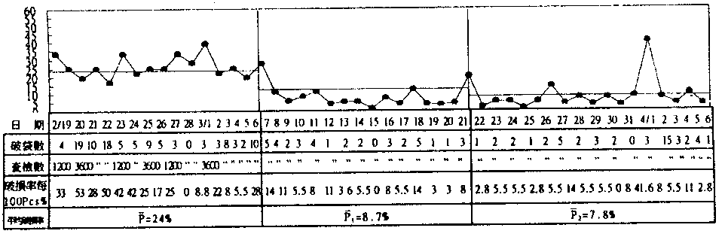
14-14 总推移图

Slide 97
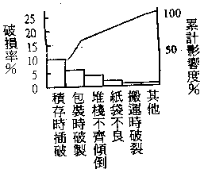
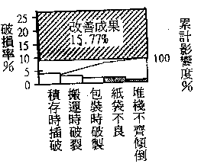
14-15 改善前后柏拉图比较
改善前
查检期间：2/19-3/16
改善后
查检期间：3/22-4/6
查检总数：43，200Pcs
查检总数：57，600Pcs
不良 项目 | 破损数 | 破损率 | 累积破损率% | 影响度%
积存时 插破 | 41 | 9.5 | 9.5 | 39
包装时 破裂 | 27 | 6.3 | 15.8 | 26
堆栈不 齐倾倒 | 19 | 4.4 | 20.2 | 18
纸袋 不良 | 7 | 1.6 | 21.8 | 7
运押时 破裂 | 7 | 1.6 | 23.4 | 7
其他 | 3 | 0.7 | 24.1 | 3
不良 项目 | 破损数 | 破损率 | 累积破损率% | 影响度% | 累积影响度%
积存时 插破 | 12 | 3.8 | 3.8 | 35.3 | 35.3
运押时 破裂 | 8 | 2.1 | 5.9 | 23.5 | 58.8
包装时 破裂 | 5 | 1.87 | 6.77 | 14.7 | 73.5
纸袋 不良 | 5 | 0.87 | 7.64 | 14.7 | 88.2
堆栈不 齐倾倒 | 4 | 0.89 | 8.33 | 11.8 | 100
合计 | 34 | 7.9 |  | 100

Slide 98
14-16 成果比较
(1)有形成果：
① 破损率由改善前之24.1%降至7.9%。
 改善前纸袋破损104个/16天，改善后破损34个/16天， 以纸袋每只＄18.5元计16天共节省：
(104-34) ×＄18.5=1,295元
全年计每年将可节省1,295元 ×365/16=29,542元。
● 改善费用：支桿一支15元。

Slide 99
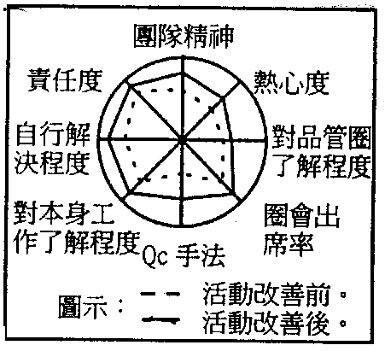
14-16 成果比较
(2) 无形成果：
① 熟悉QCC手法，并应用愚巧法，想出很好的对策，提高工作士气很多。
 因圈会的进行，使圈员相处更为融洽。
● 以团队精神、热心度、对品管圈了解、对QC手法了解、对工作了解、责任感作全体圈员的自我评价，并绘制雷达图(如右图) ，发现无形成果有很大进步。

Slide 100
14-17 标准化
一、操作包裝前，须检查风压等操作条件符合下列作业规范。
风压：XXX kg / in²
添装速度：○○○yg/cm
装袋位置：○○○
二、驾驶堆高机人员须经专业训练，非专业人员禁止操作。
三、驾驶堆高机速度不得超过10公里/小时。
四、积存时各栈板距离前后左右须在25±5cm，并画黄线以区別。

Slide 101

14-18 活动甘苦谈
1、一分耕耘，一分收获。
2、视野更宽，精神更充实。

Slide 102
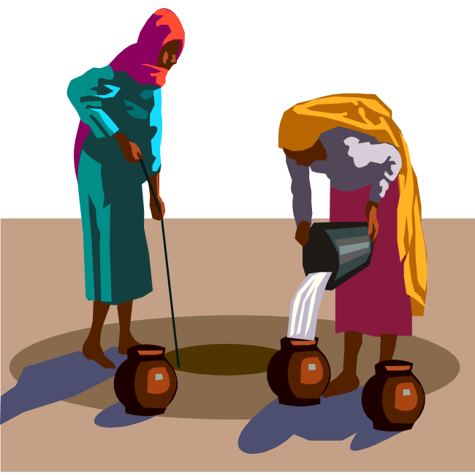
14-19 下期活动主题
题目：降低包裝错误率
目标：將错误率由目前之12%降到6%。

Slide 103
十五、QC 手法的活用
QC＝
事 实
资 料
数值资料
语言资料
Q7 的手法
N7 的手法
整 理
情 报
PDCA转动
掌握真正的Know How！

Slide 104
15-1 QC 七大手法（Q7）
1、特性要因图 / 鱼骨图
2、查检表
3、柏拉图
4、图表（推移图 / 管制图）
5、直方图
6、散布图
7、层别法

Slide 105

15-2 新 QC 七大手法（N7）
1、KJ法 / 亲和图法
2、关连图法
3、系统图法
4、矩阵图法
5、矩阵数据解析法
6、PDPC法
7、箭头图法

Slide 106
十六、提升 TQM 的核心品质思维
※ TOYOTA汽车公司申请日本DEMING奖,社长
对干部作2小时讲话,强调如下的四个核心的品
质思维
顾客导向的思维
依据事实管理,根据数字说话
转动PDCA,提升竞争实力
团队合作,共创共赢未来

Slide 107
◆ 何谓 T Q M
从企业经营的立场为达成经营的目的，企业的最高经营者必须亲自领导，结合全公司內所有部门全体人员协力合作，建构一个能共同认识，易于实施并且有效果的管理体系，并使工作标准化，且使所订的各种事项能确实实施，使自市场调查、研究、开发、采购、生产、出货、销售、服务为止的每一阶段之品质，都能有效的加以维实、改善、改革，确实能以最经济最有效的方法，达成顾客满意的目的。
这就是所谓的TQM（Total Quality Management）
——全面品质经营 。

Slide 108
◆ 何谓 T Q M
总经理
协力合作
Ｘｘ部门
Ｘｘ部门
Ｘｘ部门
Ｘｘ部门
Ｘｘ部门
协力合作
全公司所有人员
共同
认识
易于
实施
并有
效果
管理体系标准化
市调
研究
品 质
服务
开发
品 质
维实
改善
改革
销售
设计
出货
采购
检查
生产
顾 客 满 意

Slide 109

十七、 顾客导向的思维

Slide 110


17-1、企业永续经营真正焦点是什么？
焦点
顾客满意！
顾客满意！
顾客满意！
·
·
·

Slide 111
17-2 我们唯一的老板－顾客
我们唯一真正的老板只有一个，那就是顾客，只要他们把钱花到別的地方，就等于是炒了我们鱿鱼，公司每个人的饭碗，都可能不保，就算是董事长也难以幸免。
Wal-Mart 沃尔玛百货创办人
(Sam‧Walton)

Slide 112
17-3 顾客永远是对的
沃尔玛教导员工的口号是：
第一条: 顾客永远是对的。
第二条: 如果顾客做错了事，请参照第
一条，因此“顾客永远是对的”！

Slide 113
17-4 企业、顾客、员工的关系
企 业
內部行销
外部行销
员 工
顾 客
互 动 行 销
● 快乐员工 满意的顾客

Slide 114
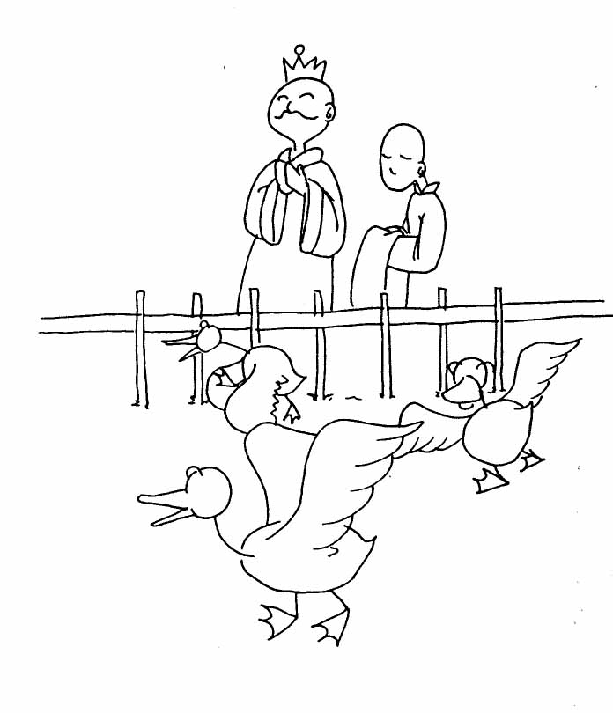
17-5 国王鸭腿 VS. 掌声激励

Slide 115

十八、依据事实管理，
根据数字说话
？
事实

Slide 116
18-1 依据事实管理，根据数字说话
如果无法以数字來描述我们自以为知道
的事物，其实我们并不太了解这件事或物。
如果不了解，我们就无足夠的能力去控制
结果。
如果我们不能控制现象，其实我们是在靠
运气侥幸生存了。
～摘自６Sigma的哲学～

Slide 117
18-2 KKD 与掌握事实管理
传统的管理 | 以品质为中心的管理
‧K（经验） KEIKEN ‧K（直觉） 勘/KAN ‧D（胆识/干劲） 度胸/DOKYO | 掌握事实的管理 （Fact Control）

Slide 118
18-3 何谓事实
1. 真象——结果之事实
2. 真因——原因之事实
3. 品管之基本原则
——追求真象与真因

Slide 119
◆ 糖尿病
（真因）
（真象）
肾脏
水肿
尿毒
眼睛
眼底
出血
失明
糖
肺脏
肺结核
慢性
衰竭
尿
病
心脏
血管
硬化
脑中风
神经
手足
麻痹
刺痛

Slide 120
十九、转动PDCA，
提升竞争实力

Slide 121
19-1 Plan-Do-See VS. PDCA
对策
Plan 计划
计划
Action
Plan
See考核
Do 执行
Check
Do
查核
执行

Slide 122

19-2 PDCA管理循环
改善措施
计划
Action
Plan
Check
Do
调查
实施

Slide 123

19-2 PDCA管理循环
1. 真象（显在）
1. 决定基准(基准计划)
应急措施
如：Q=6% ,P=1000台/日…
2. 决定达成基准的方法（方法计划）
2. 原因（潜在）
3. 订定各种标准书，作为工具
再发防止
预防管理体制
如： 作业标准
检查标准
测定标准
A
P
C
D
1. 调查結果是否有异常?
2. 异常解析
1. 指示部属依照标准，进行工作
真象
真因
2. 不知道、不了解→教育训练
3.三現主義
3. 提升部属遵守标准的意愿。
依据事实管理
根据数字讲话

Slide 124



19-3 管理 = 维实 + 改善
保持现状
打破现状
透过QCC
使工作
现场
不断进步
维实
改善
维持效果
提高效果
维持实力
提升实力
(提升水准)

Slide 125
19-4 PDCA 如何转动
UP
A3
P3
P3
改善
C3
D3
A2
P2
P2
改善
维实
C2
D2
A1
P1
C1
D1
改善
维实
维实

Slide 126
19-5 转动PDCA管理升级、技术升段
A4
改善活动
提高XX效率
目标85%→90%
P4
改善
C4
D4
A3
P3
维实
改善活动
提高XX效率
目标76%→85%
C3
D3
改善
A2
P2
维实
D2
改善活动
降低XX不良率
目标4%→2%
C2
改善
A1
P1
维实
改善活动
降低XX不良率
目标8%→4%
C1
D1
改善
维实

Slide 127
19-6 转动 PDCA
水准提升!!
QCDSM UP
A
P
Q
C
D
S
M
C
D
A
P
C
D
A
P
C
D
A
P
C
C
D
工作的管理

Slide 128

二十、团队合作
共创双赢未來
？
拔河时除了力量，团体的默契及
凝聚力是非常重要的胜利关键！！

Slide 129
20-1 团队合作 VS. 四头马车
CEO
CEO
经营层
管理层
A P
C D
A P
C D
基层

Slide 130
20-2 员工参与管理
(1). 品管圈活动或QIT活动
高 阶 层
中 阶 层
基 层
(力量 + 智慧)
(2). 提案改善制度或员工建议制度
员工直接参与经营，形成全员经营的公司
群策群力，共同发展公司
开发员工脑力资源，激发员工创造潜能

Slide 131
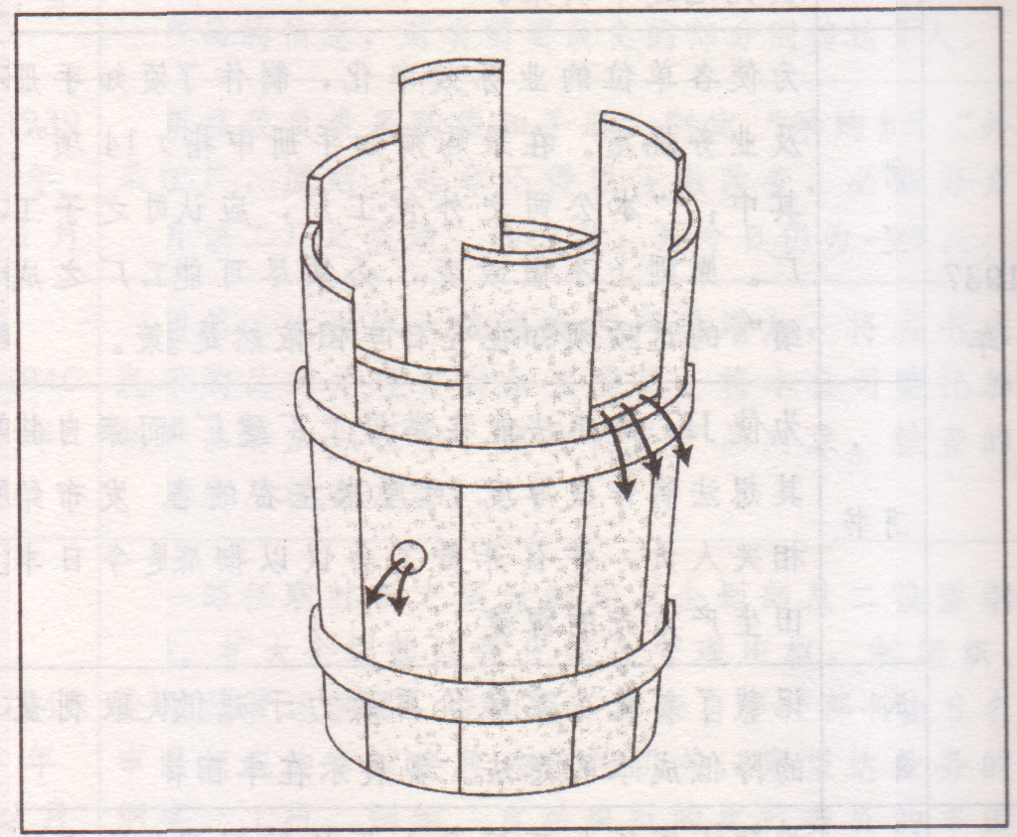
20-3 木桶理论 · 短板效应

Slide 132
二十一、品管圈活动推行成功的关键要素
三心两意
管理干部 — 关心
员工满意 !
三心
圈长 — 热心
两意
公司更满意!
圈员 — 恒心

Slide 133
二十二、“成功方程式”其实很简单？！
思维
行为
习惯
性格
命运
（想法）
（行动）
成功？！
● 问题意识
Q.C.D.S.M
● 改善意识
KAIZEN
● 行动意识
实践力！执行力！

Slide 134
二十三、结语（Q & A）
？

Slide 135
敬请指教!
品管圈QCC推动实务
谢谢!

